Slide 1
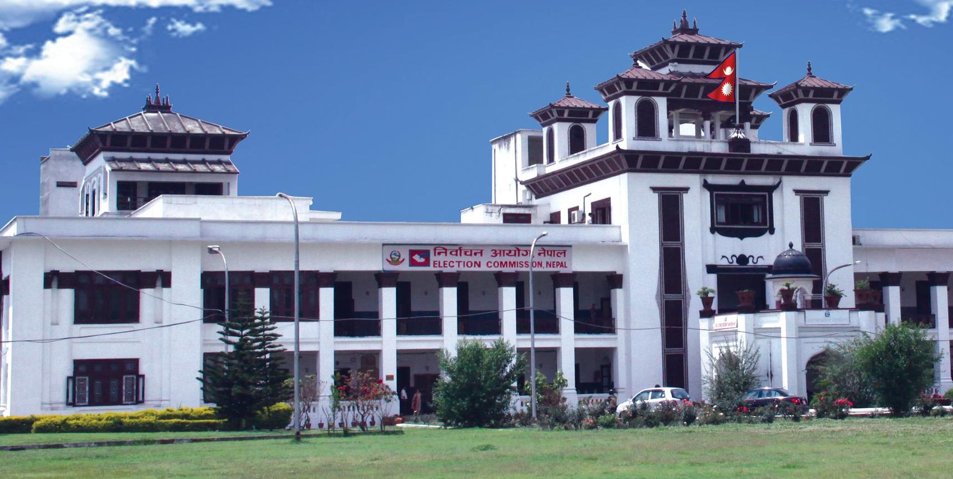
मतदान पूर्वका व्यवस्थापकीय पक्ष र मतदान प्रक्रिया

Slide 2
मतदान अधिकृतले
सम्बन्धित निर्वाचन अधिकृतको कार्यालयबाट नियुक्तिपत्र बुझिलिने,
प्रशिक्षण कार्यक्रममा सहभागी हुने,
सहायक मतदान अधिकृत तथा आफ्नो केन्द्रका अन्य कर्मचारीसँग सम्पर्क गर्ने,
आफ्नो केन्द्रमा खटिने सुरक्षाकर्मीबारे जानकारी लिने,
सम्बन्धित निर्वाचन अधिकृतको कार्यालयबाट मतपत्र र अन्य सामग्री बुझिलिने,

Slide 3
मतदान अधिकृतले
मतदान केन्द्रतर्फ प्रस्थान गर्ने,
मतदान केन्द्रमा बसोबासको व्यवस्था मिलाउने,
जनशक्ति व्यवस्थापन निर्देशिकामा व्यवस्था भए बमोजिम स्वयंसेवकको नियुक्ति गर्ने,
सर्वपक्षीय वा सर्वदलीय बैठकको आयोजना गर्ने,

Slide 4
मतदान अधिकृतले
मतदान केन्द्रको क्षेत्र तोक्ने,
  मतदान केन्द्र रहेको ठाउँको चारैतिर साधारणतया ३ सय मिटरसम्मको क्षेत्रलाई चारकिल्ला तोक्ने
  मतदान केन्द्रको क्षेत्र तोकिएको सूचना मतदान निर्देशिकाको अनुसूची ३ बमोजिम तयार गरी मतदान केन्द्रमा सबैले देख्ने गरी टाँस गर्ने
प्रचार प्रसार गर्न निषेध गरिएको सूचना प्रकाशन गर्ने,
  २०७९ मङ्सिर १ गते राती १२ बजेपछि मतदानको काम सम्पन्न नभएसम्म प्रचार प्रसार बन्द हुने सूचना (मतदान निर्देशिका अनुसूची ४) मङ्सिर १ गते प्रकाशन गर्ने

Slide 5
मतदान अधिकृतले
शान्ति भङ्ग गर्न निषेध गरिएको सूचना प्रकाशन गर्ने,
  मतदान कार्य प्रारम्भ हुनुभन्दा तीनघण्टा अघिदेखि मतदान कार्य समाप्त नभएसम्म शान्ति भङ्ग गर्न नपाउने व्यहोराको सूचना (मतदान निर्देशिकाको अनुसूची ५)
मादक पदार्थ बिक्रि वितरण र सेवन गर्न निषेध गरिएको सूचना प्रकाशन गर्ने,
  २०७९ मङ्सिर १ गते राती १२ बजेपछि मतदानको काम सम्पन्न नभएसम्मको लागि मादक पदार्थ बिक्रि वितरण र सेवन गर्न निषेध गरिएको सूचना (मतदान निर्देशिका अनुसूची ६) मङ्सिर १ गते प्रकाशन गर्ने
हातहतियार लिएर हिँड्न वा प्रयोग गर्न नदिने,
  मतदान केन्द्र र वरिपरि सुरक्षा कर्मचारी बाहेक अरु कसैलाई पनि हातहतियार लिएर हिँड्न वा प्रयोग गर्न नदिने सूचना (मतदान निर्देशिकाको अनुसूची ७)

Slide 6
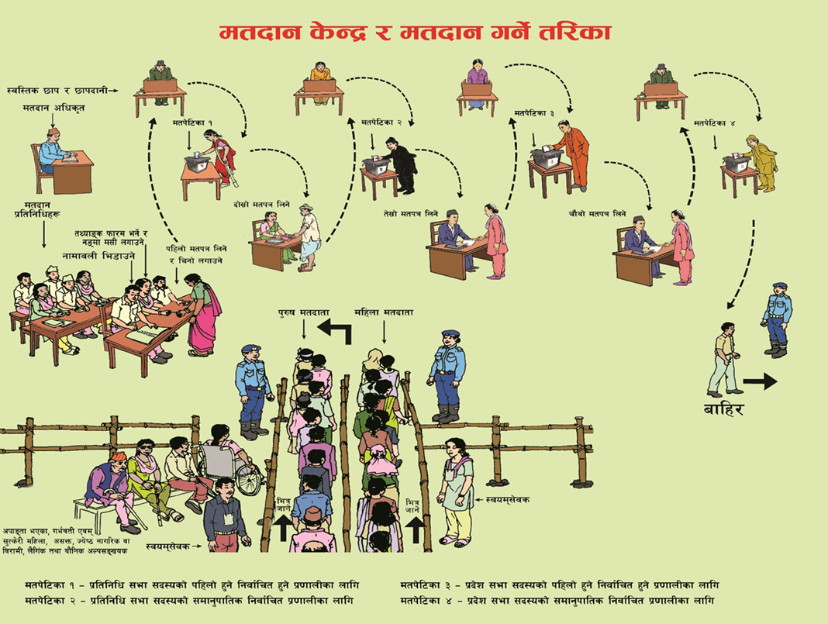
मतदान केन्द्रको ढाँचा

Slide 7
मतदान अधिकृतले
मतदान केन्द्र निर्माण गर्ने,
  अन्य कर्मचारी र सुरक्षाकर्मीको सहयोगमा मतदान निर्देशिकाको अनुसूची ८ बमोजिमको ढाँचामा,
  चारवटा मतदान कक्ष निर्माण गर्ने,
  मतपत्र दिनको लागि चारजना कर्मचारी बस्ने ठाउँको व्यवस्था गर्ने,
  मतदान कक्ष रहेको टेबलमा छेकाबाराको बाहिरपट्टि स्वस्तिक छाप र छापदानी राख्ने,
  मतदान केन्द्रका सबै गतिविधि देख्न सकिने गरी मतदान अधिकृत बस्ने ठाउँ मिलाउने,
  मतपत्र र मतपेटिकाको समेत सुरक्षा हुन सक्ने गरी सुरक्षाकर्मी राख्ने व्यवस्था मिलाउने ।

Slide 8
मतदान अधिकृतले
कर्मचारी अभिमुखीकरण गर्ने,
  मतदान केन्द्रमा खटिएका कर्मचारी, स्वयंसेवक र सुरक्षाकर्मी समेत राखी अभिमुखीकरण गरी प्रत्येकको जिम्मेवारी समेत प्रष्ट पार्ने,
  नामावली रुजु गर्ने तथा मतपत्र दिने कार्य सहायक मतदान अधिकृत वा सहायक कर्मचारी र मतदाताको औँलामा मसी लगाउने एवम् तथ्याङ्क फारम भर्ने कार्य महिला स्वयंसेवकले गर्ने गरी कार्य विभाजन गर्ने ।

Slide 9
मतदान प्रारम्भ गर्नुअघिको तयारी
मतदान प्रतिनिधिको नियुक्ति (मतदान निर्देशिकाको अनुसूची ९),
  कुनै राजनीतिक दल वा उम्मेदवारको तर्फबाट एउटा मतदान केन्द्रमा एकजना मतदान प्रतिनिधि रहने गरी नियुक्त गर्ने,
  मतदान प्रतिनिधिलाई निर्वाचन आचारसंहिता, २०७९ को अनुसूची ३ बमोजिमको प्रतिबद्धतापत्रमा हस्ताक्षर गराउने,
  सम्बन्धित मतदान केन्द्रमा मतदान गर्न पाउने गरी अन्तिम मतदाता नामावलीमा नाम समावेश भएको, लेखपढ गर्न जान्ने तथा गाउँ सभा, नगर सभा वा जिल्ला समन्वय समितिको सदस्य नरहेको व्यक्तिलाई मतदान प्रतिनिधि नियुक्त गर्न सकिने,

Slide 10
मतपेटिका
प्रत्येक मतदान केन्द्रमा कम्तीमा ४ वटा मतपेटिका रहने,
प्रतिनिधि सभा सदस्य निर्वाचन तर्फ पहिलो हुने निर्वाचित हुने निर्वाचन प्रणालीको लागि सेतो पृष्ठभूमिमा रातो रङको अक्षरले विवरण र १ लेखिएको स्टिकर टाँसिएको मतपेटिका,
प्रतिनिधि सभा सदस्य निर्वाचन तर्फ समानुपातिक निर्वाचन प्रणालीको लागि कालो रङको अक्षरले विवरण र २ लेखिएको स्टिकर टाँसिएको मतपेटिका,
प्रदेश सभा सदस्य निर्वाचन तर्फ पहिलो हुने निर्वाचित हुने निर्वाचन प्रणालीको लागि सेतो पृष्ठभूमिमा रातो रङको अक्षरले विवरण र ३ लेखिएको स्टिकर टाँसिएको मतपेटिका,
प्रदेश सभा सदस्य निर्वाचन तर्फ समानुपातिक निर्वाचन प्रणालीको लागि कालो रङको अक्षरले विवरण र ४ लेखिएको स्टिकर टाँसिएको मतपेटिका,

Slide 11
मतपेटिका
मतपेटिकाको बाहिरी भागमा रहेको सिरियल नम्बर मतदान अधिकृतले आफ्नो पोलबुकमा टिप्ने,
थप मतपेटिका प्रयोग गर्नु परेमा मुचुल्का तयार गरी सम्बन्धित निर्वाचन प्रणालीको लागि प्रयोग भएको पहिलो मतपेटिकामा उल्लिखित नम्बरपछि क र थप गरिएको मतपेटिकामा नम्बरपछि ख लेख्ने,

Slide 12
रित्तो मतपेटिका बन्द गर्ने
मतदान सुरु हुनुभन्दा अघि रित्तो मतपेटिका उम्मेदवार, निर्वाचन प्रतिनिधि वा मतदान प्रतिनिधिलाई देखाई सो मतपेटिका दुरुस्त तथा रित्तो भए नभएको जाँच गरी मतपेटिकाको ढकनी (बिर्को) मा रहेको मतपत्र खसाल्ने प्वाल मात्र खुला रहने गरी मतपेटिका बन्द गर्ने,
मतपेटिका बन्द गर्दा उम्मेदवार, निर्वाचन प्रतिनिधि वा मतदान प्रतिनिधिको रोहबरमा आयोगले उपलब्ध गराएको सुरक्षणसिल लगाउनु पर्ने,
मतपेटिका बन्द गर्दा मतदान निर्देशिकाको अनुसूची–१२ बमोजिमको मुचुल्का गरी सो मुचुल्कामा सुरक्षणसिलमा उल्लेख भएको सुरक्षणसिल नम्बर समेत उल्लेख गर्नुपर्ने,
मतपेटिका बन्द गर्दा प्रयोग भएका सुरक्षणसिलका नम्बरहरू मतदान अधिकृतले आफ्नो पोलबुकमा टिपोट गर्नुपर्ने ।

Slide 13
स्वस्तिक छाप जाँच गर्ने र मतपत्रको सिलबन्दी प्याकेट खोल्ने
मतदान अधिकृतले मतदानको कार्य शुरु हुनु अघि उम्मेदवार, निर्वाचन प्रतिनिधि वा मतदान प्रतिनिधिको रोहबरमा स्वस्तिक छाप जाँच गरी अनुसूची–१३ बमोजिमको मुचुल्का तयार गर्नुपर्ने,
मतदान शुरु हुनुभन्दा अघि मतदान अधिकृतले सो मतदान केन्द्रमा उपस्थित उम्मेदवार, निर्वाचन प्रतिनिधि वा मतदान प्रतिनिधिको रोहबरमा मतपत्रको सिलबन्दी प्याकेट खोली अनुसूची–१४ बमोजिमको मुचुल्का गर्नुपर्ने ।

Slide 14
मतदान

Slide 15
मतदान प्रारम्भ
मतदान केन्द्रमा उपस्थित उम्मेदवार, निर्वाचन प्रतिनिधि वा मतदान प्रतिनिधिको रोहबरमा मतदान प्रारम्भ भएको भनी मतदान निर्देशिकाको अनुसूची–१५ बमोजिमको मुचुल्का गर्ने ।

Slide 16
मतदाताको नाम जाँच गरी रुजु गर्ने
कर्मचारीले मतदान केन्द्रमा प्रवेश गरेको मतदाताको मतदाता परिचयपत्र वा आयोगले तोकेको परिचयपत्र हेरी निजको मतदाता नामावली जाँच गर्ने,
जाँच गर्दा मतदाता नामावलीमा नाम भएको व्यक्ति निज नै हो भन्ने भएमा निजलाई मतदान प्रक्रियामा अगाडि बढ्न दिने र मतदाता नामावलीमा निजको नाम अगाडि रेजा () चिन्ह लगाउने ।

Slide 17
तथ्याङ्क फारम भर्ने र औँलामा चिनो लगाउने
महिला स्वयंसेवकले मतदाताको लैङ्गिक सङ्ख्यात्मक विवरणको लागि अनुसूची १७ बमोजिमको फारममा आवश्यकता अनुसार महिला, पुरुष वा अन्यमा रेजा लगाउने,
मतदाताको बायाँ हातको बुढी औँलामा नङ र मासुको जोर्नीमा नमेटिने मसी भएको मार्करले चिनो लगाउने,
मतदाताको बायाँ हातको बूढी औँला नभएमा दायाँ हातको बुढी औँलामा, दायाँ हातको बुढी औँला नभएमा बायाँ हातको चोर, माझी, साइली र कान्छी औँलामध्ये जुन औँला ठिक छ क्रमशः ती मध्येको एक औँलामा चिन्ह लगाउने,
बायाँ हातमा कुनै औँला नभएमा दायाँ हातको औँलामा माथिको क्रम अनुसार चिन्ह लगाउने,
कुनै मतदाताको दुवै हात रहेनछ भने मतदान अधिकृतले सो व्यहोरा मतदाता नामावलीमा जनाई निजलाई मतदान गर्न दिने ।

Slide 18
मतपत्र दिने
कर्मचारीले मतपत्र दिने,
पहिलो मतपत्र प्रतिनिधि सभा सदस्य निर्वाचन तर्फ पहिलो हुने निर्वाचित हुने निर्वाचन प्रणालीको लागि निर्वाचन चिन्ह र अन्य विवरण सेतो पृष्ठभूमिमा रातो रङमा छापिएको मतपत्र,
दोस्रो मतपत्र प्रतिनिधि सभा सदस्य निर्वाचन तर्फ समानुपातिक निर्वाचन प्रणालीको लागि निर्वाचन चिन्ह र अन्य विवरण सेतो पृष्ठभूमिमा कालो रङमा छापिएको मतपत्र,
तेस्रो मतपत्र प्रदेश सभा सदस्य निर्वाचन तर्फ पहिलो हुने निर्वाचित हुने निर्वाचन प्रणालीको लागि निर्वाचन चिन्ह र अन्य विवरण सेतो पृष्ठभूमिमा रातो रङमा छापिएको मतपत्र,
चौथो मतपत्र प्रदेश सभा सदस्य निर्वाचन तर्फ समानुपातिक निर्वाचन प्रणालीको लागि निर्वाचन चिन्ह र अन्य विवरण सेतो पृष्ठभूमिमा कालो रङमा छापिएको मतपत्र,

Slide 19
मतदान गर्ने सही तरिका
मतदान अधिकृतको हस्ताक्षर भएको मतपत्र मात्र लिने
चारवटा मतपत्रमा एक एकवटा मतसङ्केत गर्ने
आफूले रोजेको उम्मेदवार वा राजनीतिक दलको निर्वाचन चिन्ह रहेको कोठाभित्र पर्ने गरी स्वस्तिक चिन्हले मतसङ्केत गर्ने
मतपत्रमा लगाएको छापको मसी अन्य निर्वाचन चिन्हमा नलाग्ने गरी मतपत्र पट्याएर मतपेटिकामा खसाल्ने

Slide 20
मतदान
मतदान गर्न प्राथमिकता
  गर्भवती, अशक्त, ज्येष्ठ नागरिक, बिरामी, किरियापुत्री, आफ्नो काखे बालबालिका साथमा भएकी महिला, अपाङ्गता भएका व्यक्ति तथा अन्य (लैङ्गिक तथा यौनिक अल्पसङ्ख्यक) मतदातालाई मतदान गर्ने काममा प्राथमिकता दिने,
अशक्त मतदातालाई सहयोग गर्ने
  दृष्टिविहीन वा शारीरिक अशक्तता भएको वा अरु कुनै कारणले आफै मत सङ्केत गर्न नसक्ने भई मतदाताले आफ्नो साथमा आएको एकाघरको परिवारको सदस्यलाई मतदान कक्षमा आफूसँगै लैजाने अनुमति मागेमा मतदान अधिकृतले त्यस्तो व्यक्तिलाई मतदाताको साथमा मतदान कक्षमा प्रवेश गर्न अनुमति दिने,
  शारीरिक अशक्तता भएको मतदाताको साथमा परिवारको सदस्यलाई सँगै जान अनुमति दिँदा मतदान अधिकृतले प्रचलित कानून बमोजिम पूर्ण अशक्त वा अति अशक्त अपाङ्गताको प्रमाणपत्र भएको वा कुनै दुर्घटनामा परी वा अन्य कारणले एक्लै मतदान कक्षमा गई आफै मतदान गर्न असमर्थ व्यक्ति हो होइन एकिन गर्ने,

Slide 21
मतदान
  दृष्टिविहीन मतदाता वा मतपत्रमा मतसङ्केत गर्न नसक्ने मतदाताको साथमा जाने व्यक्तिले मतदान अधिकृतको रोहवरमा सम्बन्धित मतदाताले भने बमोजिमको निर्वाचन चिन्हमा मत सङ्केत गर्नुपर्ने,
  कुनै मतदाताले दृष्टिविहीन वा शारीरिक अशक्तता भएको वा अरु कुनै कारणवश आफैँ मत सङ्केत गर्न नसक्ने भई मत सङ्केत गर्ने काममा सहयोग पुर्‍याउन मतदान अधिकृतलाई अनुरोध गरेमा र मतदान अधिकृतलाई सो कुरा उपयुक्त लागेमा मतदान अधिकृतले त्यस्तो मतदाताको मतपत्रमा निजको इच्छा अनुसार मत सङ्केत गर्ने काममा सहयोग गर्नुपर्ने।

Slide 22
मतदान
मतपत्र बाहेक अन्य पदार्थ मतपेटिकामा खसाल्न नदिने,
मतदान केन्द्रबाट मतपत्र बाहिर लैजान वा नष्ट गर्न नदिने,
मतसङ्केत सार्वजनिक गरेको मतपत्र छुट्टै खाममा राख्ने,
नाम ढाँटी मतदान गर्ने व्यक्ति उपरको उजुरी,

Slide 23
मतदान
मतदाताले फिर्ता दिएको मतपत्रको लगत तयार गर्ने,
  कुनै मतदाताले मतदान नगर्ने निश्चय गरी आफूले मतदान गर्न लिएको मतपत्र मतदान अधिकृतलाई फिर्ता दिएमा मतदान अधिकृतले त्यस्तो मतपत्रको लगत तयार गरी फिर्ता गरिएको मतपत्रमा फिर्ता गरिएको व्यहोरा जनाएर छुट्टै खाममा राखी निर्वाचन अधिकृतलाई बुझाउनु पर्ने,
  चारवटै मतपत्र फिर्ता दिएमा छुट्टाछुट्टै खामबन्दी गरी मतदान अधिकृतले सो कुरा आफ्नो पोलबुकमा जनाउनु पर्ने,
  मत सङ्केत गरिसकेको मतपत्र फिर्ता दिन आएमा मतदान अधिकृतले तत्कालै मतपेटिका भित्र खसाली दिनुपर्ने,
  कुनै मतदाताले पहिलो हुने निर्वाचित हुने निर्वाचन प्रणाली बमोजिम हुने प्रतिनिधि सभा सदस्यको निर्वाचन, समानुपातिक निर्वाचन प्रणाली बमोजिम हुने प्रतिनिधि सभा सदस्यको निर्वाचन, पहिलो हुने निर्वाचित हुने निर्वाचन प्रणाली बमोजिम हुने प्रदेश सभा सदस्यको निर्वाचन र समानुपातिक निर्वाचन प्रणाली बमोजिम हुने प्रदेश सभा सदस्यको निर्वाचन मध्ये कुनै निर्वाचन तर्फको मतपत्र नलिई वा फिर्ता दिई अर्को निर्वाचन तर्फको मतदान गर्न चाहेमा वा कुनै निर्वाचन तर्फ मतदान गरी अर्को निर्वाचन तर्फ मतपत्र लिन नचाहेमा वा मतपत्र फिर्ता दिएमा मतदान अधिकृतले सोही व्यहोराको अभिलेख राखी सोको विवरण निर्वाचन अधिकृतलाई उपलब्ध गराउनु पर्ने।

Slide 24
मतदान
  पाँच बजेभित्र मतदान केन्द्रमा प्रवेश गरिसकेका मतदातालाई मतदान गर्न दिने,
  मतदानको समय समाप्त नभएसम्म मतदानको कार्य समाप्त गर्न नहुने,
  मतदानको समय समाप्त हुन लागेको जानकारी गराउने,
  मतदान अधिकृतको अशक्ततामा सहायक मतदान अधिकृतले मतदान अधिकृतको काम गर्ने ।

Slide 25
मतदान सम्पन्न भएपछि गर्नुपर्ने कार्य
मतपेटिकामा मतपत्र खसाल्ने प्वाल बन्द गर्ने,
  मतदान निर्देशिकाको अनुसूची २४ बमोजिम
मतपत्रको फाँटवारी तयार गर्ने,
  मतदान निर्देशिकाको अनुसूची २५ बमोजिम
  मतदानमा प्रयोग नभएका बाँकी मतपत्र छुट्टाछुट्टै खामबन्दी गर्नुपर्ने

Slide 26
सुरक्षित राख्‍नुपर्ने कागजातहरु
मतदान केन्द्रमा मतदानको काम समाप्त भएपछि देहायका कागजपत्र र मतपत्रहरू छुट्टाछुट्टै खाममा बन्द गरी लाहाछाप लगाउनु पर्ने (मतदान निर्देशिकाको अनुसूची २६ बमोजिम)
मतदान अधिकृतको दस्तखत नभएका मतपत्र,
मतदान अधिकृतको दस्तखत भएका तर मतदानमा प्रयोग नभएका मतपत्र,
मतपेटिका बाहिर रहेका मतपत्र,
रद्द गरिएका मतपत्र,
मतदाताले मतदान नगरी मतदान अधिकृतलाई फिर्ता दिएका मतपत्र,
मतपत्रका अधकट्टी,
निविदा मतपत्र रहेको खाम,
निविदा मतपत्रको लगत र निर्णय किताब,
मतदाताको नाम रुजु गरी रेजा () चिन्ह लगाएको मतदाता नामावली,
मतदाताको विरोधमा परेको निवेदन र सो सम्बन्धी निर्णय किताब,
आयोग वा निर्वाचन अधिकृतको निर्देशन अनुसार खामबन्द गरी लाहाछाप लगाई राख्नु पर्ने अन्य कुनै कागजात ।

Slide 27
मतदान केन्द्रबाट प्रस्थान
मतपेटिका सङ्कलन गरी मतगणना स्थलसम्म ल्याउने व्यवस्था प्रमुख जिल्ला अधिकारीले मिलाउने,
मतदान अधिकृत मतपेटिका र अन्य सामग्री लिएर यथासक्य छिटो सुरक्षितसाथ मतगणना स्थलतर्फ प्रस्थान गर्ने,
मतपेटिका र मतदान सामग्री बुझाई भरपाई लिने
  मतदान निर्देशिकाको अनुसूची ३२ बमोजिमको फारम २ प्रति तयार गरी निर्वाचन अधिकृतबाट हस्ताक्षर गराएर १ प्रति मतदान अधिकृतले लिने,

Slide 28
सिलबन्दी नगरी निर्वाचन अधिकृतलाई बुझाउनु पर्ने कागजातहरु
मतदान केन्द्रमा गरिएका मुचुल्काहरु,
मतदाताको तथ्याङ्क फारम,
पोलबुक,
मतदाता परिचयपत्र बुझाएको फारम ।

Slide 29
बदर हुने मतपत्र
सम्बन्धित मतदान अधिकृतको दस्तखत नभएको,
औंठाछाप लगाई वा आयोगद्वारा निर्धारित स्वस्तिक चिन्ह बाहेक अन्य चिन्ह वा छाप लगाई मत सङ्केत गरिएको,
मत सङ्केत चिन्ह नबुझिने गरी लतपतिएको वा च्यातिएको,
उम्मेदवार वा दलको निर्वाचन चिन्ह भएको कोठामा मत सङ्केत नगरी अन्यत्र मत सङ्केत गरिएको,
एकभन्दा बढी उम्मेदवार वा दलको निर्वाचन चिन्ह भएको कोठामा छुट्टा–छुट्टै मत सङ्केत गरिएको,
एकभन्दा बढी उम्मेदवार वा दलको निर्वाचन चिन्ह भएको कोठामा मत सङ्केतको चिन्ह पर्ने गरी मत सङ्केत गरिएको,
मत सङ्केत नगरी मतदान अधिकृतलाई फिर्ता दिइएको,

Slide 30
बदर हुने मतपत्र
कुनै पनि उम्मेदवार वा दलको निर्वाचन चिन्हमा मत सङ्केत नगरिएको,
आयोगद्वारा निर्धारित मतपत्र बाहेक अन्य मतपत्रद्वारा मतदान गरिएको,
मतपेटिका भन्दा बाहिर राखिएको,
जाली मतपत्र,
पट्याएको मतपत्रभित्र रुपैयाँ, कागज वा अन्य कुनै बस्तु संलग्न गरेको वा कुनै रुपमा च्यातेको, प्वाल पारेको,
एउटा पट्याएको मतपत्रभित्र अरु मतपत्रसँगै एकसाथ पट्याएको,
उम्मेदवार वा दलको निर्वाचन चिन्ह रहेको कोठामा र निर्वाचन चिन्ह रहेका कोठाभन्दा बाहिर वा मतपत्रको अन्य कुनै भागमा समेत मतसङ्केत गरेको,
समानुपातिक निर्वाचन प्रणाली बमोजिमको निर्वाचनको हकमा उम्मेदवारको बन्दसूची पेश नगरेको दलको निर्वाचन चिन्हमा मत सङ्केत गरिएको,
आयोगले बदर हुने भनी तोकेको मतपत्र ।

Slide 31

धन्यवाद !
Thank you!
निर्वाचन आयोग, नेपाल

